Slide 2
DigComp per educatori e organizzazioni:
Implicazioni operative
Partner: EPIC

Slide 3
Obiettivi
Alla fine di questo modulo sarai in grado di:
Risultati di apprendimento 1
Conoscere i quadri dell'UE in materia di formazione e istruzione
Risultati di apprendimento 2
Comprendere lo sfondo e la portata di DigComp
Risultati di apprendimento 3
Comprendere lo scopo di DigCompEdu
Risultati di apprendimento 4
Conoscere la struttura e il contenuto di DigCompEdu: opportunità per gli utenti

Slide 4
Indice dei contenuti
1: Quadri di istruzione e formazione
2: DigComp e relativo follow-up
3: DigCompEdu
4: DigCompEdu nella pratica
1.1 Un passo indietro nella linea del tempo
1.2 2006, Competenze chiave per l'apprendimento permanente
1.3 8 competenze chiave per i cittadini dell'UE
1.4 Verso gli obiettivi concordati...
1.5 Quadri di istruzione e formazione: risorse disponibili finora (ma non tutte)
1.6 Quadri di istruzione e formazione: cosa sono
1.7 ...e per cosa sono utili
2.1 I quadri di istruzione e formazione dell'alfabetizzazione digitale dei cittadini dell'UE
2.2 Struttura e contenuto del quadro
2.3 Un'esperienza in corso
3.1 Il quadro delle competenze digitali per gli educatori
3.2 Contenuto e struttura di DigCompEdu
3.3 Comprendere il rapporto tra ciascuna area
3.4 La linea di fondo di DigCompEdu
3.5 Perché c’è bisogno del Train-the-trainer?
3.6 Scalare il DigCompEdu
3.7 DigCompEdu e DigComp
4.1 Impegno professionale
4.2 Risorse digitali
4.3 Insegnamento e apprendimento
4.4 Valutazione
4.5 Potenziare gli studenti
4.6 Facilitare la competenza digitale degli studenti

Slide 5
Quadri di istruzione e formazione
1.1 Un passo indietro nella linea del tempo
Dove tutto è iniziato
Le implicazioni operative di DigComp per gli educatori e le organizzazioni si basano proprio sulle motivazioni alla base dell'esistenza del quadro e del documento politico ufficiale dell'UE da cui ha avuto origine.
Ad oggi, e dalla sua pubblicazione ufficiale, la letteratura ufficiale DigComp conta diversi documenti di follow-up e spin-off che contribuiscono a rafforzare, aggiornare e sviluppare ulteriormente le risorse dell'UE per l'istruzione e la formazione dei cittadini dell'UE sulle competenze digitali.

Slide 6
Quadri di istruzione e formazione
1.2 2006, Competenze chiave per l'apprendimento permanente
Quadro di riferimento
.
Un elenco di 25 raccomandazioni in totale indirizzate sia agli Stati membri che alla Commissione europea per:
Identificare e definire le competenze chiave necessarie per l'adempimento personale, la cittadinanza attiva, l'occupabilità in una società della conoscenza
Sostenere gli Stati membri nel garantire pari opportunità a tutti, in particolare ai giovani per aiutarli a transitare nella vita adulta
Fornire uno strumento di riferimento per i responsabili politici, i fornitori di istruzione per facilitare gli sforzi nazionali e dell'UE verso obiettivi concordati
Prevedere un quadro per ulteriori azioni a livello locale
.

Slide 7
Quadri di istruzione e formazione
1.3 8 competenze chiave per i cittadini dell'UE
Comprensione delle competenze chiave, pt.1
Le competenze sono definite qui come una combinazione di conoscenze, abilità e attitudini appropriate al contesto. Le competenze chiave sono quelle di cui tutti gli individui hanno bisogno per la realizzazione e lo sviluppo personale, la cittadinanza attiva, l'inclusione sociale e l'occupazione.
1) Comunicazione nella lingua madre;
2) Comunicazione in lingue straniere;
3) Competenze matematiche e competenze di base in scienza e tecnologia;
4) Competenze digitali;
5) Imparare ad imparare;
6) Competenze sociali e civiche;
7) Senso di iniziativa e di imprenditorialità; e
8) Consapevolezza ed espressione culturale.
Conoscenza, fatti e cifre, concetti, idee e teorie che sono già stabiliti e supportano la comprensione di una determinata area o soggetto.
Abilità, abilità e capacità di eseguire processi e utilizzare le conoscenze esistenti per ottenere risultati.
Attitudini, disposizione e mentalità per agire o reagire a idee, persone o situazioni

Slide 8
Quadri di istruzione e formazione
1.3 8 competenze chiave per i cittadini dell'UE
Comprensione delle competenze chiave, pt.2
Le competenze chiave sono tutte considerate ugualmente importanti, perché ognuna di esse può contribuire a una vita di successo in una società della conoscenza. Molte delle competenze si sovrappongono e si intrecciano: gli aspetti essenziali per un settore sosterranno la competenza in un altro. 30.12.2006 EN Gazzetta ufficiale dell'Unione europea L 394/13
Per quanto riguarda specificamente le competenze digitali, la definizione ufficiale è:
(...) uso sicuro e critico della tecnologia della società dell'informazione (IST) per il lavoro, il tempo libero e la comunicazione. È sostenuto dalle competenze di base(*) nelle TIC: L'uso di computer per recuperare, valutare, archiviare, produrre, presentare e scambiare informazioni e per comunicare e partecipare a reti collaborative via Internet.
* Le competenze necessarie includono la capacità di cercare, raccogliere ed elaborare le informazioni e utilizzarle in modo critico e sistematico, valutando la pertinenza e distinguendo il reale dal virtuale pur riconoscendo i collegamenti. Gli individui dovrebbero avere competenze per utilizzare strumenti per produrre, presentare e comprendere informazioni complesse e la capacità di accedere, cercare e utilizzare servizi basati su Internet. Gli individui dovrebbero anche essere in grado di utilizzare IST per sostenere il pensiero critico, la creatività e l'innovazione.

Slide 9
Quadri di istruzione e formazione
1.4 Verso gli obiettivi concordati...
L'armonizzazione dell'UE dell'insegnamento e dell'istruzione per LLL
Nella raccomandazione si legge che le istituzioni dell'UE sosterranno gli sforzi volti ad armonizzare a livello transnazionale il tipo di offerta di istruzione e formazione in vigore per quella data competenza.
Questa dichiarazione si riferisce all'opportunità di sviluppare e consolidare a livello internazionale un modulo di curricula standard a cui tutte le organizzazioni e le istituzioni coinvolte possono riferirsi come standard di riferimento, e trarre ulteriore ispirazione per rendere operativa l'esperienza di apprendimento che ne deriva.
Questi modelli di curricula standard sono noti anche come "quadri di istruzione e formazione".

Slide 10
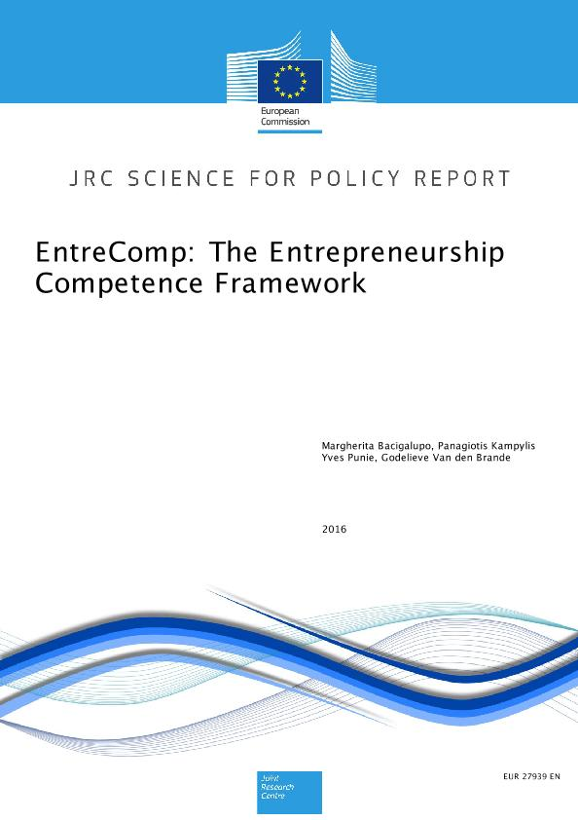
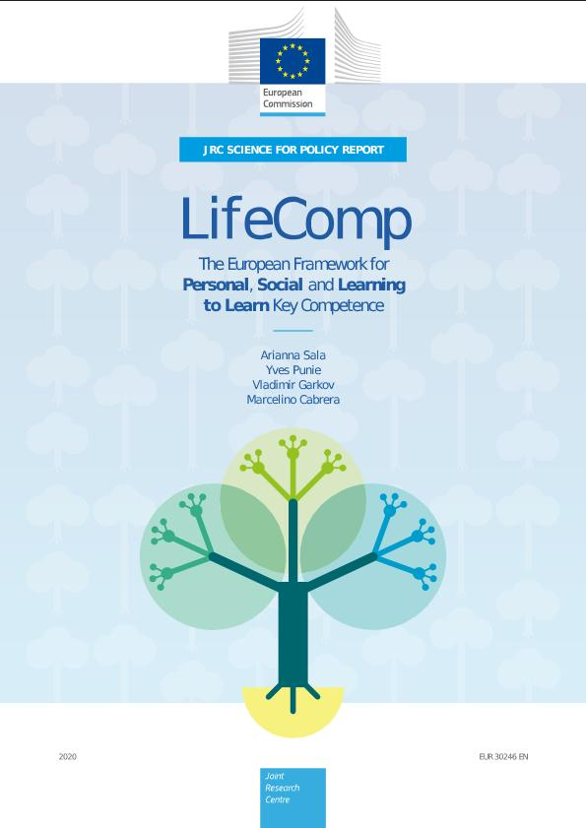
Quadri di istruzione e formazione
1.5 Quadri di istruzione e formazione: risorse disponibili finora (ma non tutte)

Slide 11
Quadri di istruzione e formazione
1.6 Quadri di istruzione e formazione: cosa sono
Individuare le principali aree di formazione di interesse
Ogni quadro di competenza elenca una serie di sottocompetenze suddivise per settore di formazione che gli esperti consultati dal Centro comune di ricerca della Commissione europea considerano "strumentale" per padroneggiare tale competenza.
Ogni quadro è anche associato a un modello di valutazione a 8 livelli che aiuta gli studenti (e gli insegnanti) a classificare la loro competenza su ciascuna delle competenze del framework.
Questa griglia di valutazione si ispira all'EQF (European Qualification Framework) in modo da garantire un'ulteriore trasferibilità e portabilità a livello dell'UE, indipendentemente dal contesto nazionale di applicazione.

Slide 12
Quadri di istruzione e formazione
1.7 ...e per cosa sono utili
Il rapporto tra i quadri dell'UE in materia di istruzione e formazione
Pochi paragrafi fa è stato menzionato che tali quadri rispondono alla necessità di consolidare e a livello internazionale un approccio comune e convalidato dall'UE per promuovere le competenze chiave dei cittadini dell'UE in materia di apprendimento permanente.
L'implicazione pratica di ciò è che i quadri di formazione e di istruzione raccomandano l'insieme di conoscenze, atteggiamenti e competenze su cui le iniziative di istruzione e formazione dovrebbero essere adattate su: sono la manifestazione concreta e l'espressione del tipo di programma di insegnamento che le istituzioni dell'UE si aspettano di vedere a livello locale e locale, sia in ambienti formali che in ambienti non formali/informali.

Slide 13
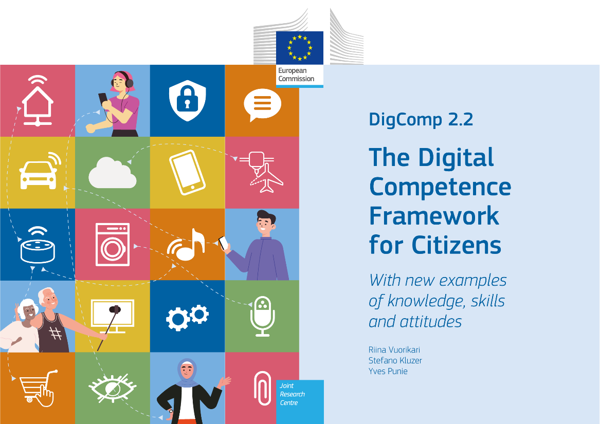
DigComp e relativo follow-up
2.1 I quadri di istruzione e formazione dell'alfabetizzazione digitale dei cittadini dell'UE
Area di formazione | Competenze
1. Alfabetizzazione dell'informazione e dei dati | 1.1 Navigazione, ricerca e filtraggio di dati, informazioni e contenuti digitali 1.2 Valutazione dei dati, delle informazioni e dei contenuti digitali 1.3 Gestione di dati, informazioni e contenuti digitali
2. Comunicazione e collaborazione | 2.1 Interagire attraverso le tecnologie digitali 2.2 Condivisione attraverso le tecnologie digitali 2.3 Impegnarsi nella cittadinanza attraverso le tecnologie digitali 2.4 La collaborazione attraverso le tecnologie digitali 2.5 Netiquette 2.6 Gestione dell'identità digitale
3. Creazione di contenuti digitali | 3.1 Sviluppo di contenuti digitali 3.2 Integrare e rielaborare contenuti digitali 3.3 Diritto d'autore e licenze 3.4 Programmazione
4. Sicurezza | 4.1 Dispositivi di protezione 4.2 Protezione dei dati personali e della privacy 4.3 Proteggere la salute e il benessere 4.4 Proteggere l'ambiente
5. Risoluzione dei problemi | 5.1 Risolvere i problemi tecnici 5.2 Identificare le esigenze e le risposte tecnologiche 5.3 Utilizzo creativo delle tecnologie digitali 5.4 Identificare le lacune in materia di competenze digitali
Ultimo aggiornamento: DigComp 2.2, 2022

Slide 14
DigComp e relativo follow-up
2.2 Struttura e contenuto del quadro
DigComp a colpo d'occhio...
Secondo gli esperti impegnati e mantenuti dalla Commissione europea nel consolidamento del quadro, un approccio globale all'istruzione digitale dei cittadini dell'UE passa attraverso l'acquisizione di 21 competenze "essenziali" distribuite in 5 settori di formazione: 1. Alfabetizzazione delle informazioni e dei dati, 2. Comunicazione e collaborazione, 3. Creazione di contenuti digitali, 4. Sicurezza, 5. Risoluzione dei problemi.
La progressione degli studenti è misurata basandosi sullo stesso modello a 8 strati sopra menzionato. Come riferimento generale, maggiore è la complessità del compito che lo studente può svolgere, maggiore è l'autonomia, maggiore è il dominio cognitivo coinvolto nel processo (dal ricordare come fare qualcosa, alla creazione e alla generazione di nuove soluzioni), maggiore è la competenza.
Le organizzazioni di formazione e di istruzione coinvolte nell'istruzione digitale dovrebbero riconoscere in DigComp uno standard e un riferimento per le loro iniziative.
Possono concentrarsi sulle 21 competenze nel loro insieme o su specifiche aree di formazione in base alle loro preferenze personali o all'obiettivo sottostante dell'iniziativa.
La cosa importante è che guardano a DigComp come lo specchio di cui i risultati dell'apprendimento dovrebbero essere potenziati durante tutta l'esperienza di apprendimento.

Slide 15
DigComp e relativo follow-up
2.3 Un'esperienza in corso
Risorse e spin-off
Nel corso degli anni, e oltre agli aggiornamenti ufficiali (ad esempio, versione 2.1, 2.2), la letteratura DigComp si è estesa a diversi altri domini: nuovo follow-up specificamente concepito per sostenere l'istituto di istruzione e formazione per rendere più operativo il contenuto di DigComp e sfruttare le sue potenzialità (che sono disponibili anche per altri quadri).
DigComp into Action: un lungo elenco di iniziative selezionate dalla Commissione europea come buone pratiche per l'attuazione del DigComp nel settore dell'istruzione e della formazione e valorizzate con l'obiettivo di ispirare azioni simili da parte di altri professionisti della LLL
DigComp at Work: una ripartizione molto dettagliata delle iniziative selezionate come buone pratiche dalla Commissione europea come esempi dell'attuazione di DigComp nell'occupabilità e nell'occupazione
DigCompOrg: un quadro concettuale ispirato al DigComp "tradizionale" e progettato per sostenere il piano di digitalizzazione delle organizzazioni di istruzione e formazione e la digitalizzazione dei percorsi di apprendimento
Altri: OpenEdu, DigCompConsumers

Slide 16
DigCompEdu
3.1 Il quadro delle competenze digitali per gli educatori
Cogliere il potenziale delle tecnologie digitali
DigCompEdu rappresenta sicuramente lo spin-off ufficiale più completo, robusto ed esteso. Anche prima dell'epidemia di COVID-19, l'impressione tra i responsabili politici e gli stessi professionisti era che insegnanti ed educatori avevano bisogno di un'intera serie di competenze digitali su misura per:
promuovere nuove opportunità di sviluppo delle capacità ispirate al treno-the-trainer
sostenere pratiche innovative per l'istruzione e la formazione
Il rapporto e la logica rimangono gli stessi: promuovere e armonizzare l'approccio dell'UE all'istruzione e alla formazione sulle competenze digitali, ma questa volta considerare gli educatori come beneficiari dell'offerta.

Slide 17
DigCompEdu
3.2 Contenuto e struttura di DigCompEdu
Sei principali aree di interesse
Area 1 Impegno professionale | Area 2 Risorse digitali | Area 3 Insegnamento e apprendimento | Area 4 Valutazione | Area 5 Potenziare gli studenti | Area 6 Facilitare gli studenti
Utilizzo delle tecnologie digitali per la comunicazione, la collaborazione e lo sviluppo professionale. | Sourcing, creazione e condivisione di risorse digitali. | Gestire e orchestrare l'uso delle tecnologie digitali Nell'insegnamento e nell'apprendimento | Utilizzo di tecnologie e strategie digitali per migliorare valutazione. | Utilizzare le tecnologie digitali per migliorare l'inclusione, personalizzazione e coinvolgimento attivo degli studenti. | Consentire agli studenti di utilizzare in modo creativo e responsabile il digitale tecnologie per l'informazione, la comunicazione, i contenuti creazione, benessere e problem solving
Competenze professionali degli educatori
Competenze pedagogiche degli educatori
Competenze degli studenti

Slide 18
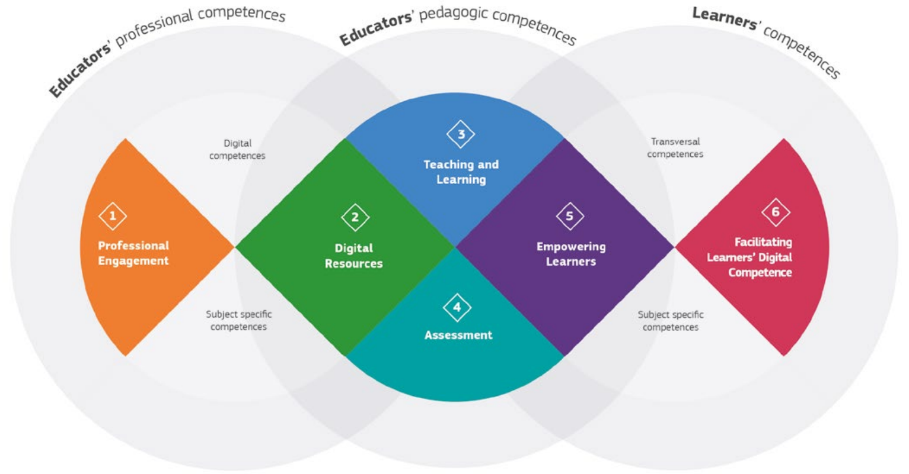
DigCompEdu
3.3 Comprendere il rapporto tra ciascuna area
Un ordine gerarchico?
DigCompEdu è leggermente diverso dal tradizionale DigComp: mentre in DigComp ogni area di allenamento è separata dall'altra e può potenzialmente essere concepita come una dimensione stand-alone, in DigCompEdu la sovrapposizione tra due o più aree di allenamento è sicuramente più fluida — tanto che la rappresentazione visiva delle strutture si basa sull'immagine di anelli collegati

Slide 19
DigCompEdu
3.4 La linea di fondo di DigCompEdu
Introduzione dell'utente
Il nucleo stesso del DigCompEdu è rappresentato dall'AREA 2-5, formalmente riconosciuta come le dimensioni in cui gli educatori possono trovare riferimenti per il loro miglioramento delle competenze e l'empowerment delle competenze digitali.
Le competenze nell'AREA 1-3 riguardano la diffusione stessa dei contenuti didattici e educativi, indipendentemente dai mezzi (IT vs tradizionali).
Dall'AREA 2 all'AREA 4 incontriamo i compiti e le azioni coinvolte in un ciclo strategico (strategizzante → sviluppo → valutazione) che ancora una volta caratterizzano l'esperienza didattica.
L'Area 5 ha infine posto l'accento su un approccio orientato agli studenti e culmina nell'AREA 6 con l'opportunità di rendere gli studenti co-sviluppatori della loro esperienza — resi disponibili in conformità ai principi guida elencati nell'AREA 2-4

Slide 20
DigCompEdu
3.5 Perché c’è bisogno del Train-the-trainer?
Una prospettiva più ampia
L'attenzione alle opportunità di sviluppo delle capacità per i formatori non è isolata dal contesto di DigComp, né dall'istruzione digitale in generale, ma è espressione concreta di interessi più ampi manifestati dalle istituzioni dell'UE nell'ecosistema dell'apprendimento permanente.
Le raccomandazioni del Consiglio del 2016 sui percorsi di miglioramento delle competenze per l'istruzione degli adulti riconoscono un approccio centrato sul personale all'istruzione e alla formazione un settore prioritario fondamentale, essendo un docente motivato, motivato e potenziato una variabile fondamentale per il successo del programma di istruzione e formazione.
Il sistema di incentivi riconosciuti al personale dell'istruzione e della formazione dovrebbe andare oltre la compensazione monetaria e considerare anche altre forme di ricompensa altrettanto rilevanti per alimentare la motivazione del personale e il loro impegno a lungo termine.
Lo stesso è ribadito dalla nuova agenda dell'UE per l'apprendimento degli adulti 2021-30, che riconosce nella professionalizzazione e nella qualificazione dei formatori e degli educatori un elemento fondamentale dell'area prioritaria n.4: Qualità, equità, inclusione e successo nell'apprendimento degli adulti

Slide 21
DigCompEdu
3.6 Scalare il DigCompEdu
Abbracciare la proposta di competenze digitali per gli educatori
L'impegno di un'organizzazione per DigCompEdu è sintomatico del suo desiderio di essere più vicino e più allineato a diverse coordinate chiave immaginate dalle istituzioni dell'UE come fattori di successo e sostenibilità di un ecosistema LLL più efficiente ed efficace:
Sostenere le competenze digitali dei cittadini
Sostenere le competenze digitali degli educatori e la digitalizzazione complessiva delle impostazioni di formazione
Sostenere insegnanti ed educatori nei propri percorsi di apprendimento permanente
Sostenere un'istruzione di qualità e nuovi modelli per i discenti
(e più in generale) sostenere il processo di accumulo di un sistema di istruzione più resiliente, più snello, accessibile e inclusivo

Slide 22
DigCompEdu
3.7 DigCompEdu e DigComp
Una l'estensione dell'altra...
È importante ricordare il fatto che DigCompEdu non è un sostituto di DigComp, né una versione "avanzata".
DigCompEdu è il riadattamento del quadro DigComp in un campo molto di nicchia di bisogni e opportunità, catturando e inquadrando le competenze specifiche degli educatori.
Le stesse implicazioni per le organizzazioni di istruzione e formazione si basano sul sostegno che essi possono garantire ai loro membri del personale affinché inseguano i loro obiettivi di qualificazione in uno dei settori di formazione individuati dal quadro.

Slide 23
DigCompEdu nella pratica
4.1 Impegno professionale
Comunicazione organizzativa
Trasferimento di comunicazioni più snello, più rapido, più efficiente (ed efficace)
Diffondere il messaggio, a un pubblico più ampio di potenziali utenti
Contribuire alla sensibilizzazione dei servizi dell'organizzazione e all'offerta più ampia
Collaborazione professionale
Opportunità di networking più ampie e collaborazioni transfunzionali con STKH
Scambio di buone pratiche e modello scalabile di quadri/risorse pedagogici innovativi
Pratica riflessiva
Monitoraggio → Valutazione → Valutazione dei concetti chiave critici e delle lezioni apprese
Sviluppo professionale continuo
Test → Validazione → Consolidamento di pratiche replicabili e sostenibili

Slide 24
DigCompEdu nella pratica
4.2 Risorse digitali
Selezione delle risorse digitali
Confrontare le esigenze e le aspettative degli obiettivi con gli strumenti più adatti
Coerenza e affidabilità delle risorse potenziali rispetto alle competenze dei formatori
Armonizzare il potenziale strumento/risorse all'approccio pedagogico sottostante
Creare e modificare le risorse digitali
Co-creazione e co-sviluppo di nuove risorse adeguate per formatori e discenti
Adattare le fonti e le risorse esistenti all'attuale ecosistema di apprendimento
Esperienze di scalabilità e know-how per progettare nuove funzionalità e finalità d'uso
Gestione, protezione e condivisione delle risorse digitali
Salvaguardare la privacy dei discenti e degli insegnanti
Proteggere i risultati intellettuali degli insegnanti
Comprendere la diversa formattazione della licenza aperta

Slide 25
DigCompEdu nella pratica
4.3 Insegnamento e apprendimento
L'insegnamento
Dare priorità ai dispositivi digitali alla diffusione del programma di istruzione e formazione
Aula e coinvolgimento dei discenti
Guida
Sostenere gli studenti da remoto: e-coaching, e-mentoring, e-tutoring
Stabilire una relazione basata sulla fiducia attraverso mezzi online
Apprendimento collaborativo
Migliorare la comunicazione e la cooperazione tra partecipanti lontani
Coltivare un ambiente di e-classroom positivo e proattivo
Apprendimento auto-regolato
Consentire ai discenti di candidarsi per se stessi pianificando e monitorando i loro progressi
Sostenere gli studenti nell'individuazione di aggiustamenti e misure correttive

Slide 26
DigCompEdu nella pratica
4.4 Valutazione
Strategie di valutazione
Tenere traccia e registrare i progressi da remoto
Analisi delle prove
Strutturazione di un modello basato sui dati per la valutazione formativa e sommativa dell'esperienza dei discenti (e degli insegnanti)
Messa in pratica e sistema di feedback che informa i processi di messa a punto
Feedback e pianificazione
Utilizzo dei dati raccolti per un intervento pertinente tempestivo — sia positivo che negativo rinforzo rispettivamente dei risultati desiderati e indesiderati

Slide 27
DigCompEdu nella pratica
4.5 Potenziare gli studenti
Accessibilità e inclusione
Rendere disponibili i contenuti dell'istruzione e della formazione per tutti
Identificare e rimuovere le potenziali barriere
Differenziazione e personalizzazione
Rendere i contenuti "unici" e perfezionati sulle preferenze personali degli studenti e dei formatori
Creare un modello progressivo di complessità che valorizzi la curva di apprendimento degli studenti
Coinvolgere attivamente gli studenti
Rendere i contenuti divertenti
Evitare l'esperienza tipica in classe
Aiutare gli studenti a co-sviluppare e co-creare il contenuto della lezione — nessun trasferimento sterile di conoscenze dai formatori al tirocinante

Slide 28
DigCompEdu nella pratica
4.6 Facilitare la competenza digitale degli studenti
Informazione e alfabetizzazione mediatica
Fornire agli studenti compiti impegnativi che stimolano la loro comprensione delle informazioni digitali
Comunicazione digitale e collaborazione
Stimolare la capacità degli studenti di svolgere le attività di gruppo da remoto e trovare soluzioni co-sviluppate
Creazione di contenuti digitali
Aiutare gli studenti a testare il loro pensiero creativo e critico (ad esempio, come fare riferimento alle fonti, come marcare il loro materiale)
Uso responsabile
Consentire agli studenti di gestire e gestire in modo sicuro la loro identità digitale, la loro presenza sul web
Risoluzione dei problemi digitali
Sfidare gli studenti con un incarico fuori dalla zona comfort
Fornire loro l'opportunità di formare, tutorare e sostenere i coetanei.

Slide 29
Riassumendo:
Quadri di istruzione e formazione
Un passo indietro nella linea del tempo
Competenze chiave per LLL
Quadri di istruzione e formazione: cosa sono...
... e per cosa sono utili
DigComp
I quadri di istruzione e formazione dell'alfabetizzazione digitale dei cittadini dell'UE
Struttura e contenuto del quadro
Follow-up ufficiali
DigCompEdu nella pratica
Impegno professionale
Risorse digitali
Insegnamento e apprendimento
Valutazione
Facilitare la competenza digitale degli studenti
Potenziare gli studenti

Slide 30
Prova finale riassuntiva/1
Consolida la tua conoscenza rispondendo alle seguenti domande:
Il numero totale di competenze chiave è
10
8
9
Una competenza è ulteriormente suddivisa in
Abilità, attitudini e conoscenze
Abilità, attitudini e know how
Competenze, know how e conoscenze
DigCompEdu è il quadro di riferimento per la formazione e l’istruzione
Per tutti i cittadini
Per gli studenti di cybersecurity
Nessuna delle precedenti
Quale delle seguenti non è un'area di formazione DigCompEdu
Risoluzione dei problemi (Problem Solving)
Impegno professionale
Valutazione

Slide 31
Soluzioni della prova riassuntiva finale/1
Ecco le risposte:
Il numero totale di competenze chiave è
10
8
9
Una competenza è ulteriormente suddivisa in
Abilità, attitudini e conoscenze
Abilità, attitudini e know how
Competenze, know how e conoscenze
DigCompEdu è il quadro di riferimento per la formazione e l’istruzione
Per tutti i cittadini
Per gli studenti di cybersecurity
Nessuna delle precedenti
Quale delle seguenti non è un'area di formazione DigCompEdu
Risoluzione dei problemi (Problem Solving)
Impegno professionale
Valutazione

Slide 32
Fantastico!
Ricorda (ora lo saI):
Risultati di apprendimento 1
Conoscere i quadri dell'UE in materia di formazione e istruzione
Risultati di apprendimento 2
Comprendere lo sfondo e la portata di DigComp
Risultati di apprendimento 3
Comprendere lo scopo di DigCompEdu
Risultati di apprendimento 4
Conoscere la struttura e il contenuto di DigCompEdu: opportunità per gli utenti

Slide 33
Vai avanti!
progetto-reset.eu

